Slide 1




PHÒNG GIÁO DỤC VÀ ĐÀO TẠO QUẬN LONG BIÊN
TRƯỜNG MẦM NON THẠCH CẦU
CHÀO MỪNG HỘI THI GIÁO VIÊN GIỎI CẤP TRƯỜNG
NĂM HỌC : 2020 - 2021
Chủ đề: Bản thân
Đề tài: Khám phá đôi bàn tay
Đối tượng: Lớp Mẫu giáo bé C1
Giáo viên: Dương Thị Minh Thu

Slide 2


Ổn định tổ chức

Slide 3


Slide 4

Dạy bài mới

Slide 5



Đôi bàn tay như thế nào nhỉ ?

Slide 6
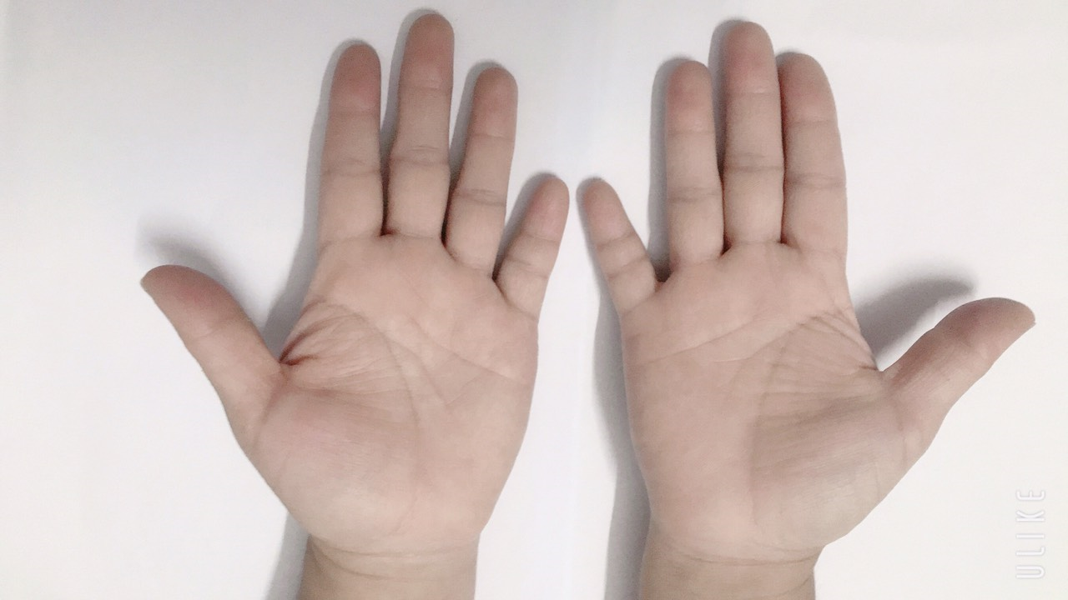

Slide 7
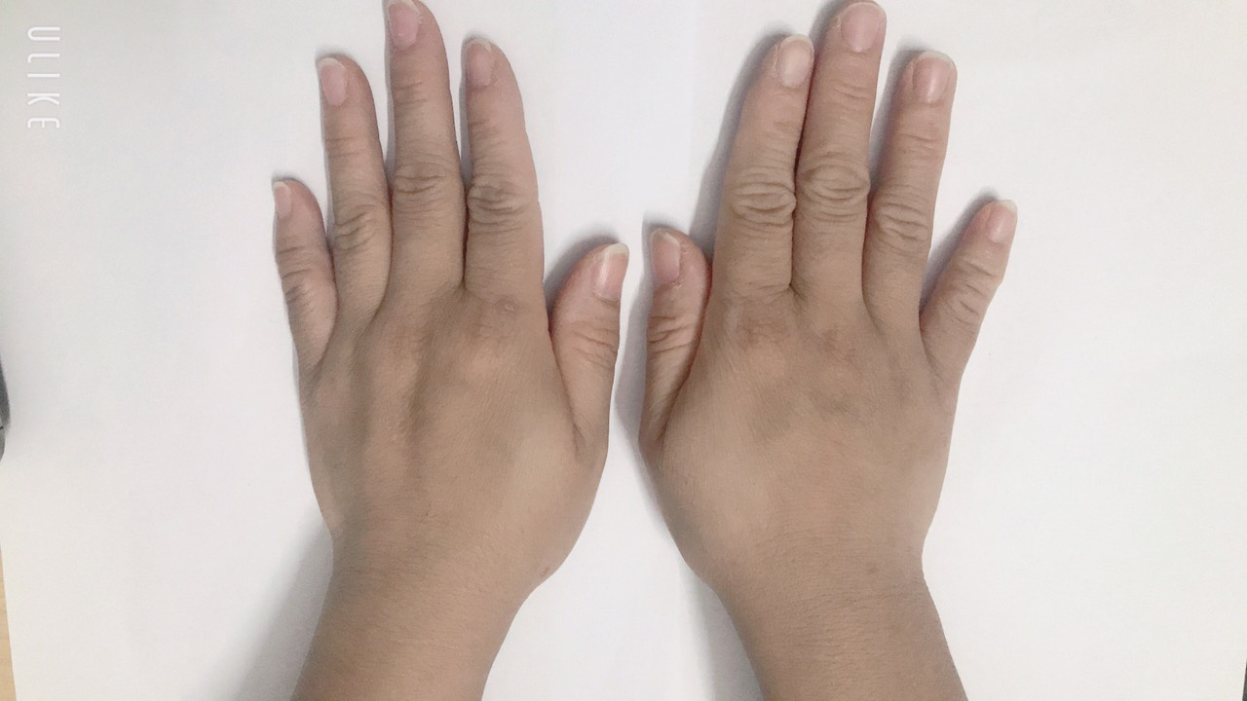

Slide 8


Slide 9

Đôi tay có tác dụng gì?

Slide 10
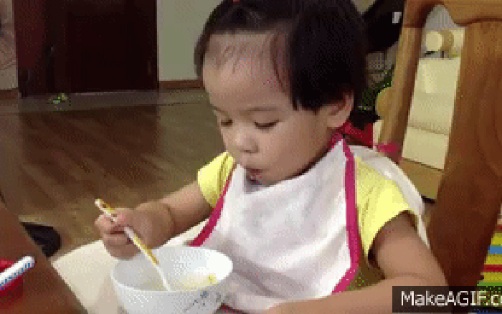

Slide 11
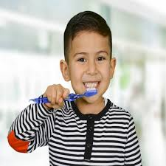

Slide 12
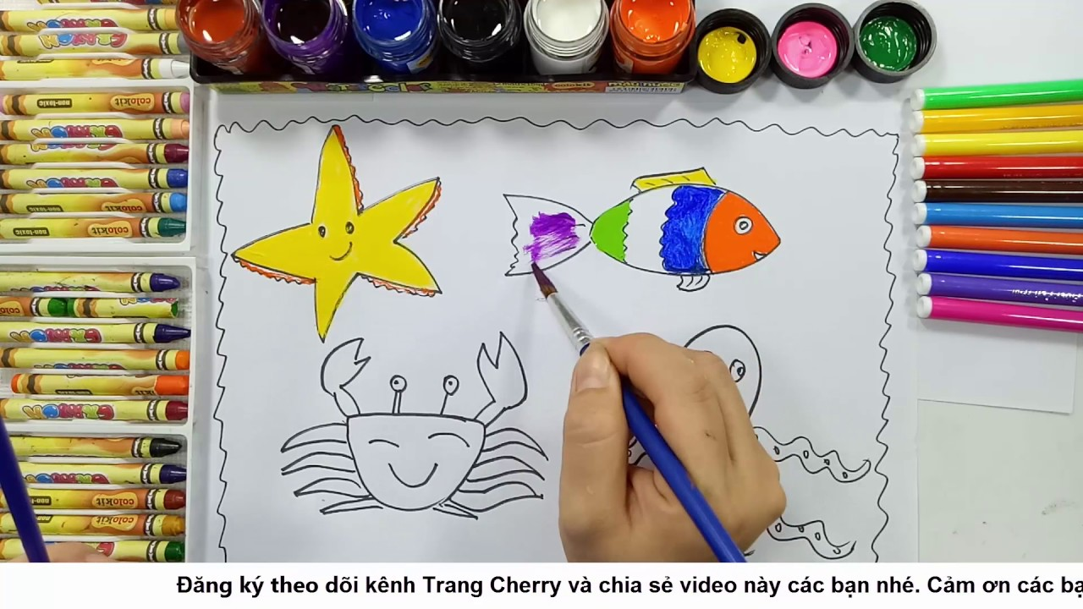

Slide 13
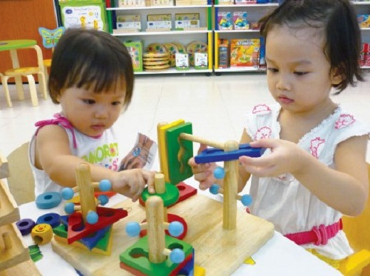

Slide 14
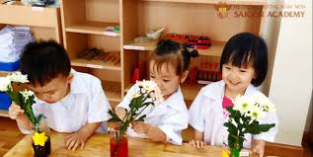

Slide 15
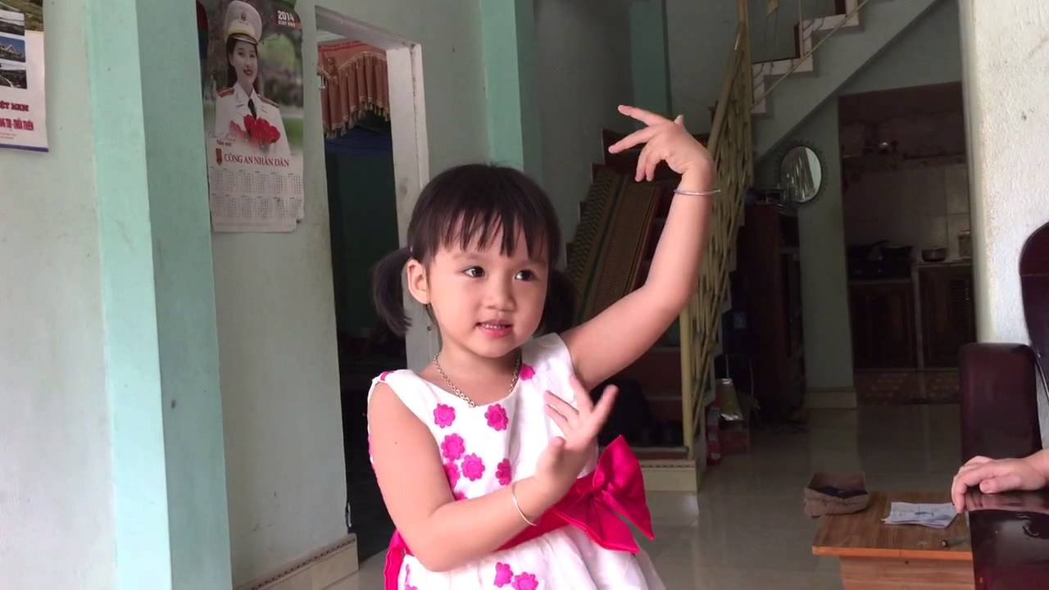

Slide 16
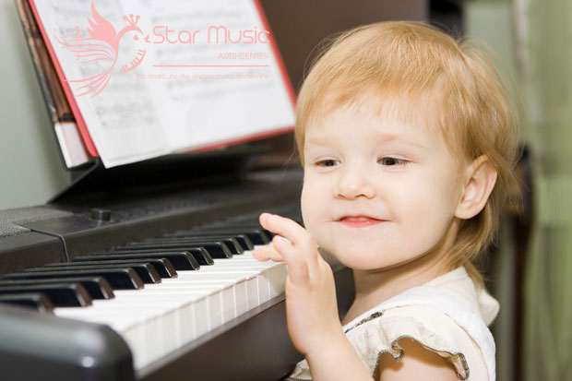

Slide 17
Để bảo vệ đôi tay các con phải làm gì?

Slide 18
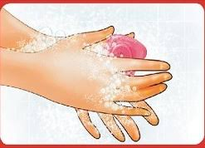
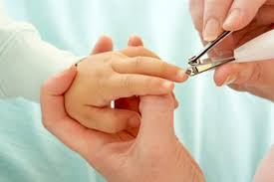
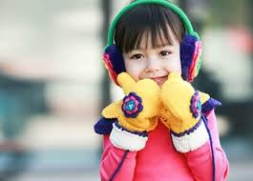
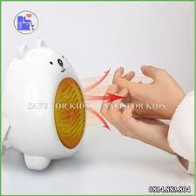

Slide 19
Bé không nên làm gì để
bảo vệ đôi bàn tay xinh ?

Slide 20
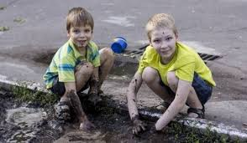
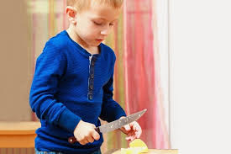
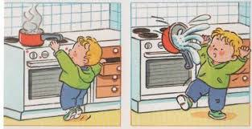
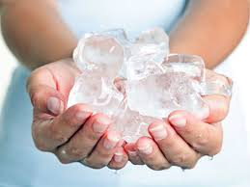
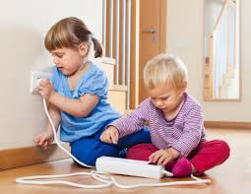
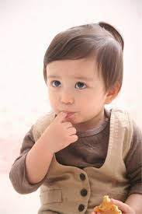

Slide 21
Trò chơi củng cố ?

Slide 22

bé khéo tay

Slide 24


Cô và các bé lớp C1 Kính chúc các vị đại biểu luôn mạnh khỏe và hạnh phúc. Xin chào và hẹn gặp lại

